Slide 1
実習課題B
金属欠乏星の視線速度・組成の推定
天文データセンター 白崎裕治

Slide 2
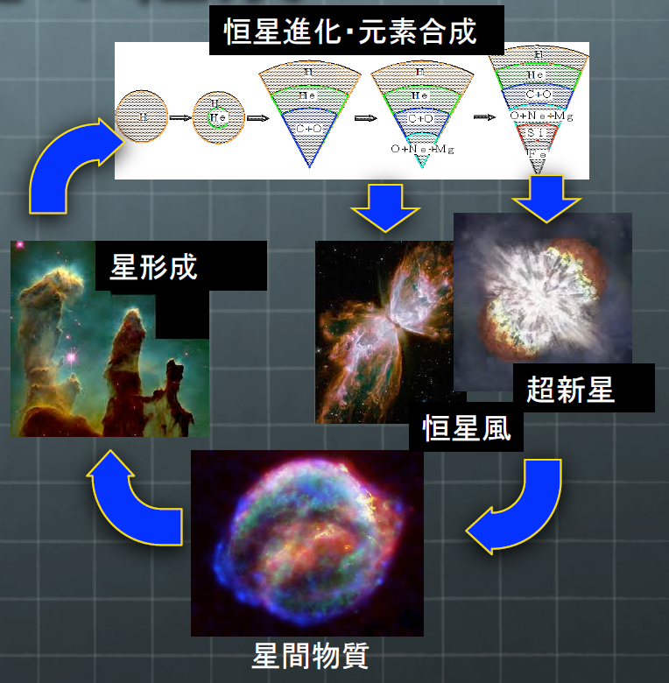
研究の目的
Li より重い「重元素」の大部分は恒星内部における核反応により生成された。
超新星爆発や恒星風により重元素は放出され、星間物質を構成する。
星間物質から再び新たな星が形成され、重元素合成が星内部で行われる。
星表面の元素組成を調べることにより、過去の恒星進化を探ることができる。

Slide 3
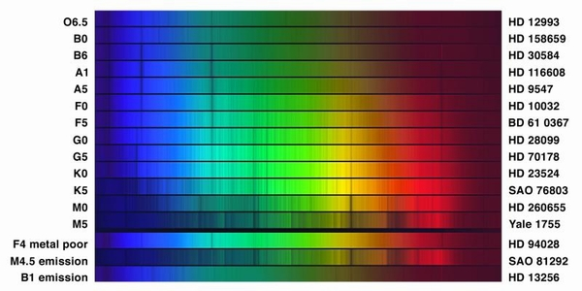
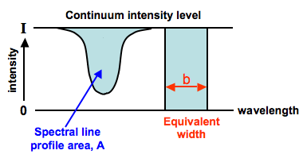
恒星大気のスペクトル
恒星大気のスペクトル
黒体輻射（連続光）
吸収線（大気中の元素）
吸収線
元素組成
恒星の視線速度
http://hoshizora.yokochou.com/astronomy/3-02.html
この課題では吸収線の中心波長と等価幅を測定する。
http://astronomy.swin.edu.au/cosmos/E/Equivalent+Width

Slide 4





吸収線の各種パラメータと元素組成との関係
天体によらずほぼ一定(と仮定)
天体毎に決定
測定値
吸収線の等価幅
吸収線の波長
元素組成（水素原子数密度に対する比)
吸収前の状態の統計重率
吸収に関する遷移確率
励起温度
励起ポテンシャル
理論値
波長毎の実験値あり
推定量
波長毎の実験値あり

Slide 5
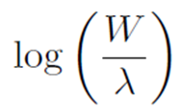



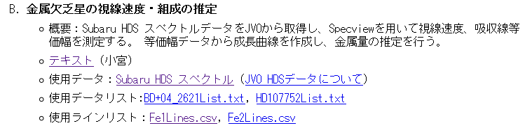
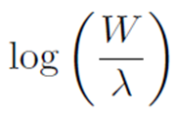


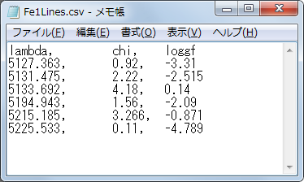

励起温度の推定
FeI 吸収線６本
について等価幅 W を測定し、
このプロットに対する
ラインフィットで励起温度 θ_{X} を求める。

Slide 6
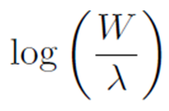

相対組成比
天体 B
天体 A
ΔlogA
成長曲線

Slide 7
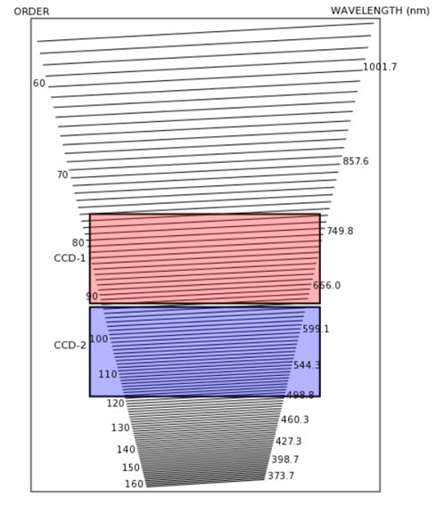
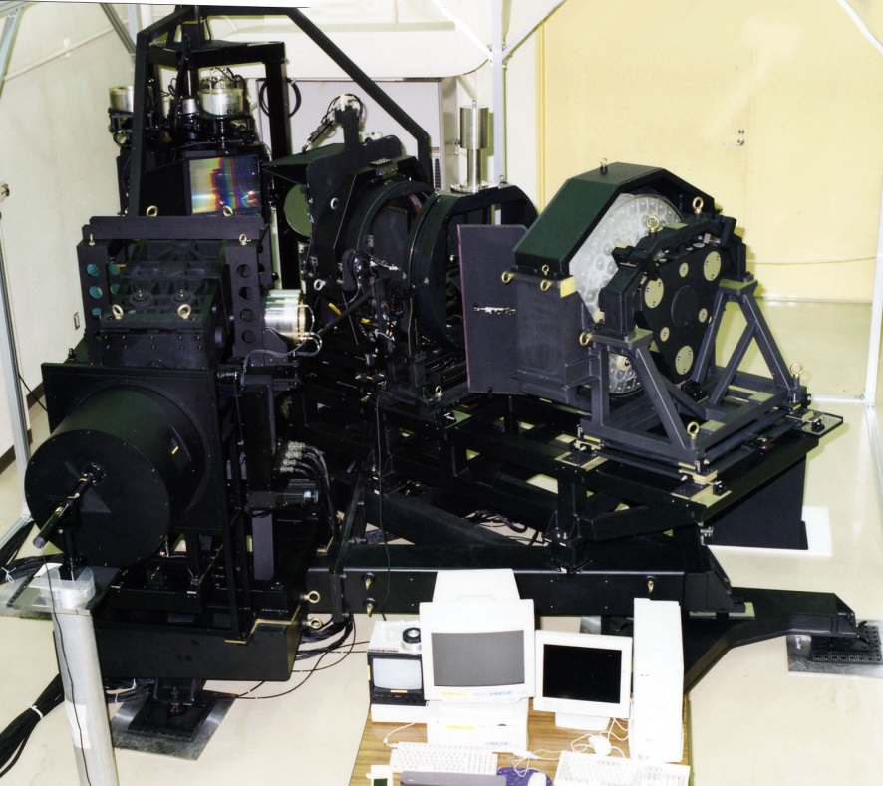
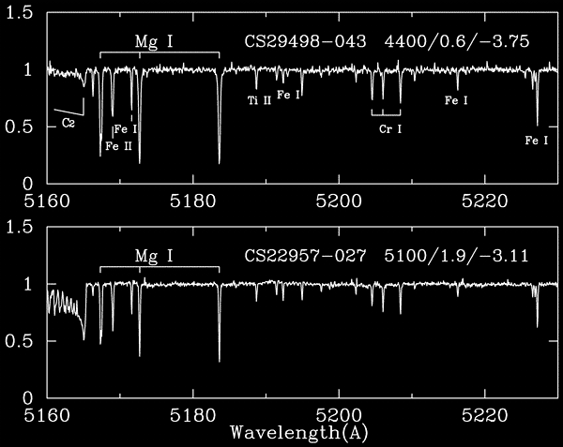
Subaru 望遠鏡 HDS
High Dispersion Spectrograph
weight
detector
wavelength
spectral resolution
6 トン
2k x 4k CCD ２枚
3,000 ~ 9,000 Å
R ~ 165,000 (max)

Slide 8
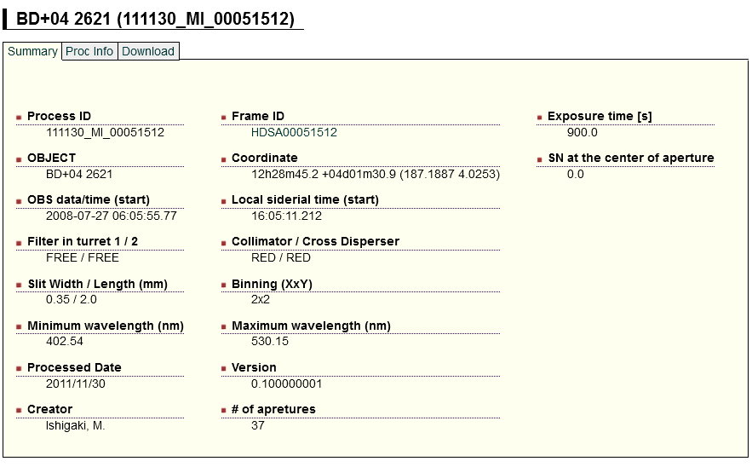
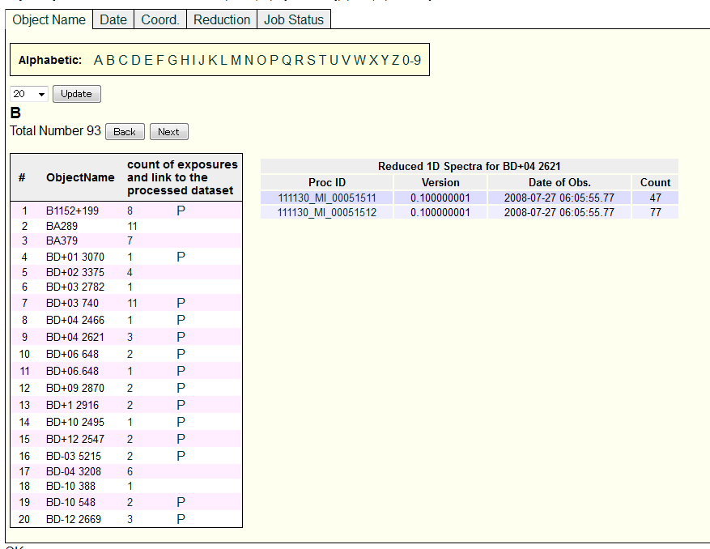
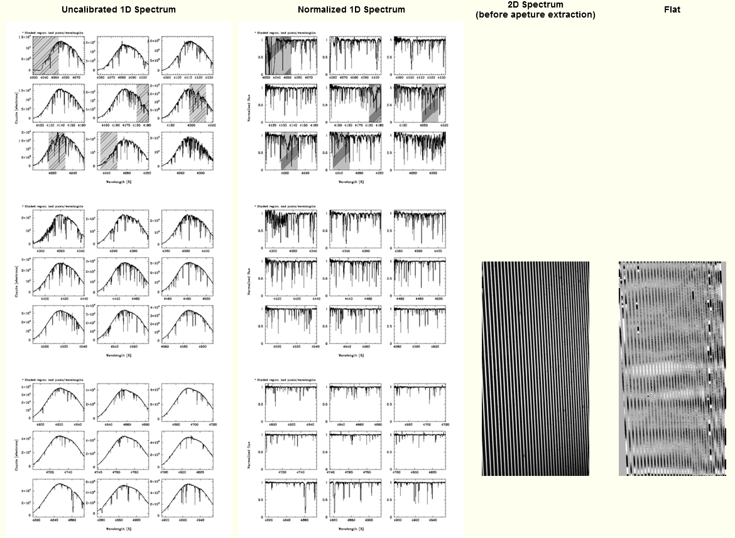
HDS データのクイックルック (1/2)
長波長側データ (548~666nm)
短波長側データ (403~530nm)
解析する天体名
BD+04 2621
HD107752

Slide 9
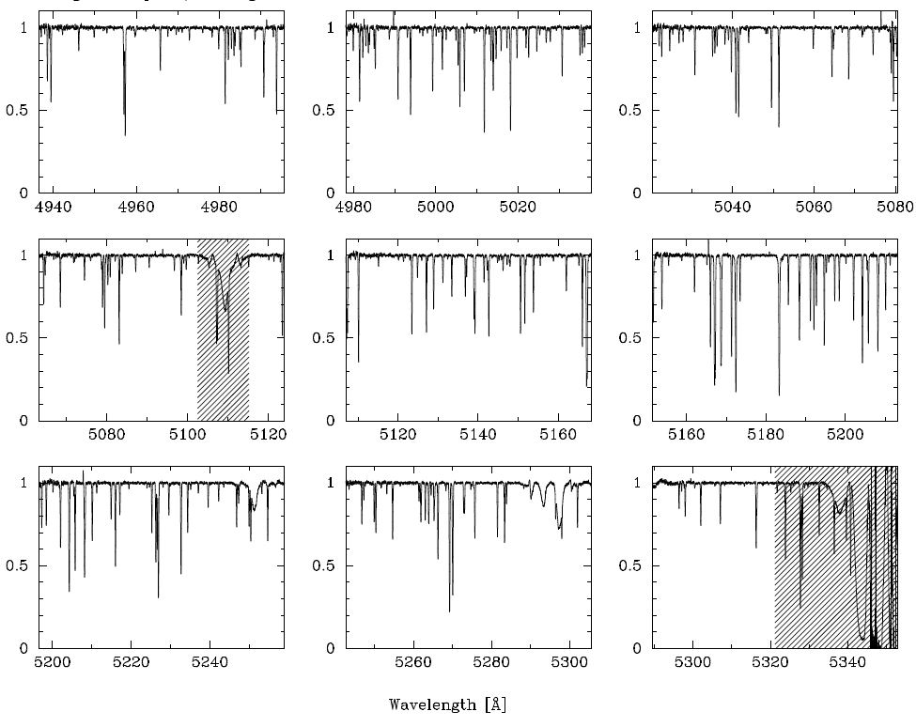
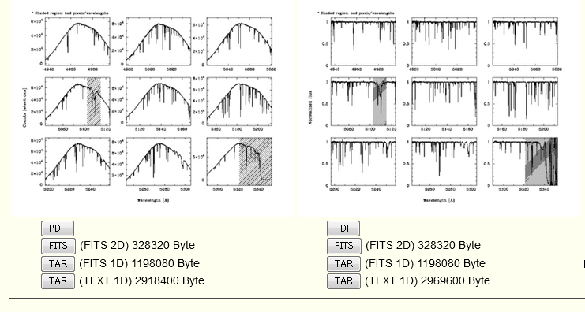
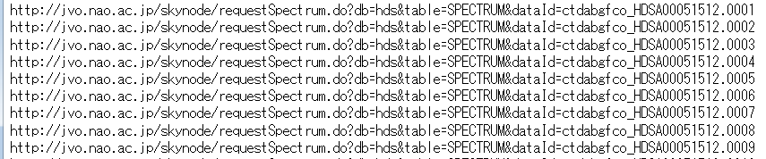
HDS データのクイックルック (2/2)
網掛けの領域は使わないこと。
dataId=ctdabgfco_HDSA00051512.0001
HD107752のデータも確認

Slide 10
1. Specview にデータをロード
以下のいずれかの方法でデータを読み込む
VO講習会ページにある URL リストファイルをダウンロードしてそれを読み込む。
Specview から直接 HDS データを検索して読み込む。
2. 読み込んだデータをつなぎ合わせる
上記の方法で読み込んだデータは周波数範囲毎に分割されているので、これを一つのスペクトルデータをしてまとめる。

Slide 11
3. 視線速度の測定
Mgの吸収線 (5183.619A) の中心波長を測定し、視線速度をもとめ、スペクトルデータを静止系波長で表示する。
4. 励起温度の推定
VO 講習会ページにある FeI ラインリストの各ラインについて等価幅を測定する。
縦軸を 、横軸を とするプロットを作成。
直線フィットで傾きから励起温度を推定。
log(gf), χ の値は上記で取得した FeI ラインリストにある。

Slide 12


5. 成長曲線の作成
縦軸を 横軸を とする成長曲線をプロット
もう一つの天体についても同様の解析により成長曲線をプロット。
直線にのる範囲のデータを使って の平均値をそれぞれ求める。
その平均値の差が金属量比の対数 ([Fe/H] の差) となる。

